Slide 1
時間と共に変化する多重集合に 対するmin-hashの高速計算
古賀研究室 M2 三原寛寿
2022/2/7
Notes:
古賀研究室 三原です。
私が発表する研究は、時間と共に変化する多重集合に対するmin-hashの高速計算です。

Slide 2
概要
近年，IoTやSNSの発展に伴いストリームデータが取り扱われる機会が増加
ストリームデータ：時間と共に変化するデータ
スライディングウインドウモデル
減衰モデル
↓
ストリームデータの類似検索の重要性も増加

Slide 3
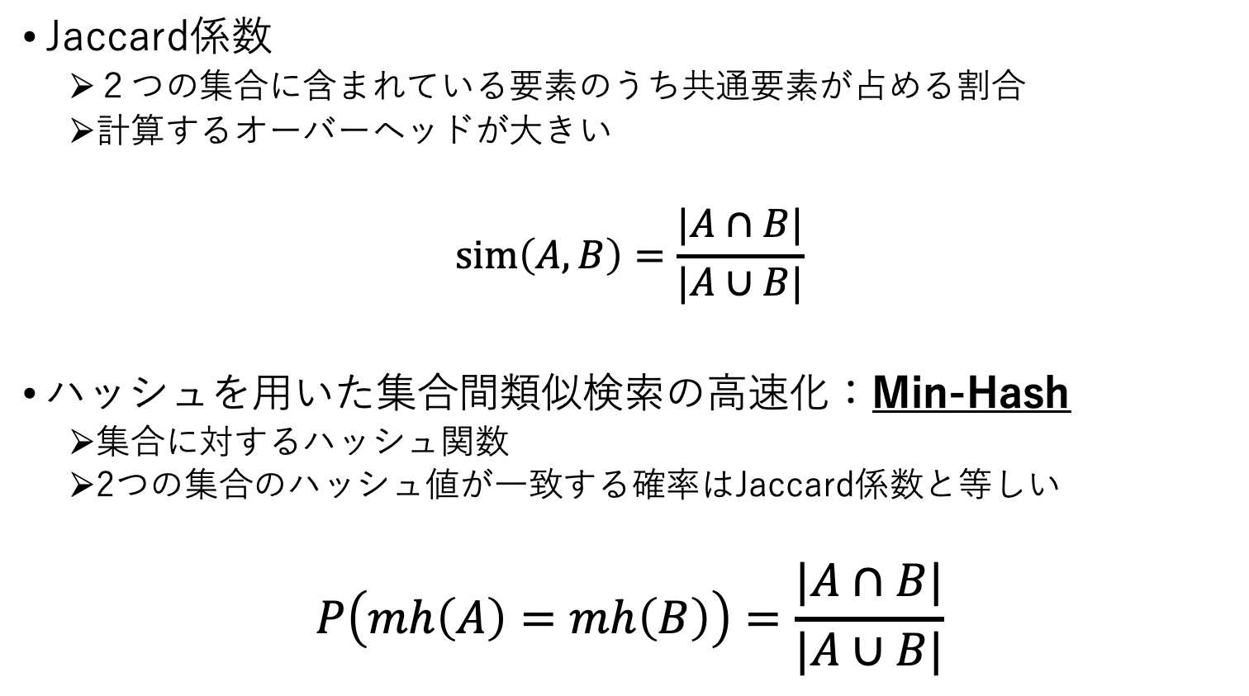
集合間類似検索の類似度計算
Jaccard係数
２つの集合に含まれている要素のうち共通要素が占める割合
計算するオーバーヘッドが大きい
$$sim\left(A,B\right)=\frac{|A∩B|}{|A∪B|}$$
ハッシュを用いた集合間類似検索の高速化：Min-Hash
集合に対するハッシュ関数
2つの集合のハッシュ値が一致する確率はJaccard係数と等しい
$$P\left(mh\left(A\right)=mh\left(B\right)\right)=\frac{|A∩B|}{|A∪B|}$$

Slide 4
本研究の目的
既存研究では(1)要素の削除と(2)多重集合の両方を取り扱えない
多重集合：同一要素を含む集合
スライディングウインドウモデルの条件下で多重集合を取り扱える初めての手法であるSWMHを提案
SWで(多重集合ではなく)集合を取り扱ったDatarらの手法を拡張

Slide 5
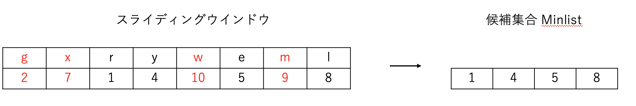
Datarらによる手法
参考文献:Mayur Datar and S Muthukrishnan ”Estimating Rarity and Similarity over Data Stream Window” AT&T Research, Florham Park NJ, USA
ハッシュ値更新を高速化
将来的に最小値になり得ない要素を削除、残りをMinlistで管理
最小値になり得ない=自分より後ろに小さい要素が存在
Minlistの最小値をハッシュ値とする
＊多重集合を取り扱うことができない
Notes:
このように何度も類似度を再計算することは、多くの時間が必要となりますが、再計算を減らすために、Datarらが提案した手法を紹介します。
Datarらは時間と共に変化する集合に対するハッシュ値更新を効率よく行う方法を提案しました．だたーる
Datarらの方法は、将来的に最小値になり得ない要素を削除し、残りを最小値の候補集合であるMinlistで管理するという方法です。
例を用いて，説明すると，スライディングウインドウの要素g,xに注目し，この部分の割り当て値は2と7ですが，後ろに1があるため，今後，最小値になることはなく，必要ありません．同じように，図の赤色の部分は必要なく，逆に残った黒色の部分を最小値の候補集合として，保持します．
このように作ったMinlistの最小値がハッシュ値となり，Minlistの要素はスライディングウインドウより少なくなるため，高速に計算することができます．
しかし，このDatarらの手法は通常の集合では、とても高速に動くアルゴリズムですが、多重集合を取り扱うことができないです。

Slide 6
多重集合の難しさ
同一ラベルの削除と違うラベル間の削除の問題が出現
多重度によってラベルの割り当て値が変化するため、必要ない要素を削除する判定が難化
↓
多重集合におけるMinlistをどう実現するか

Slide 7
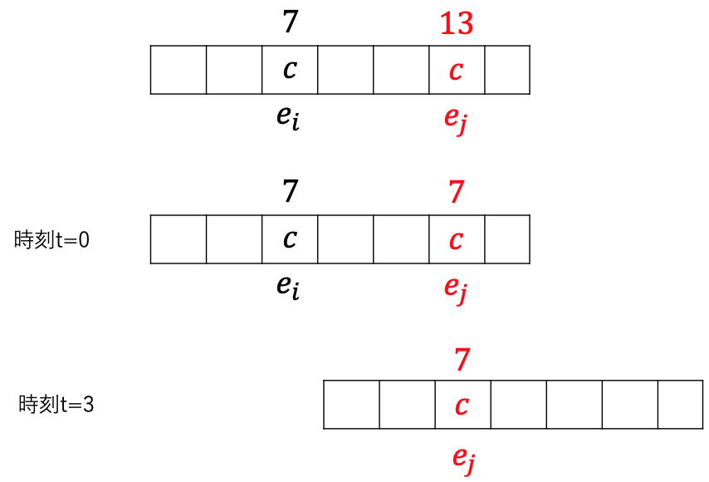
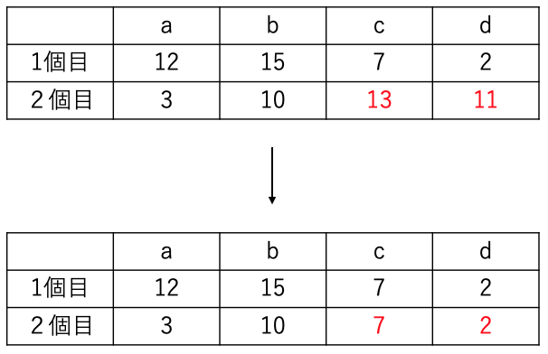
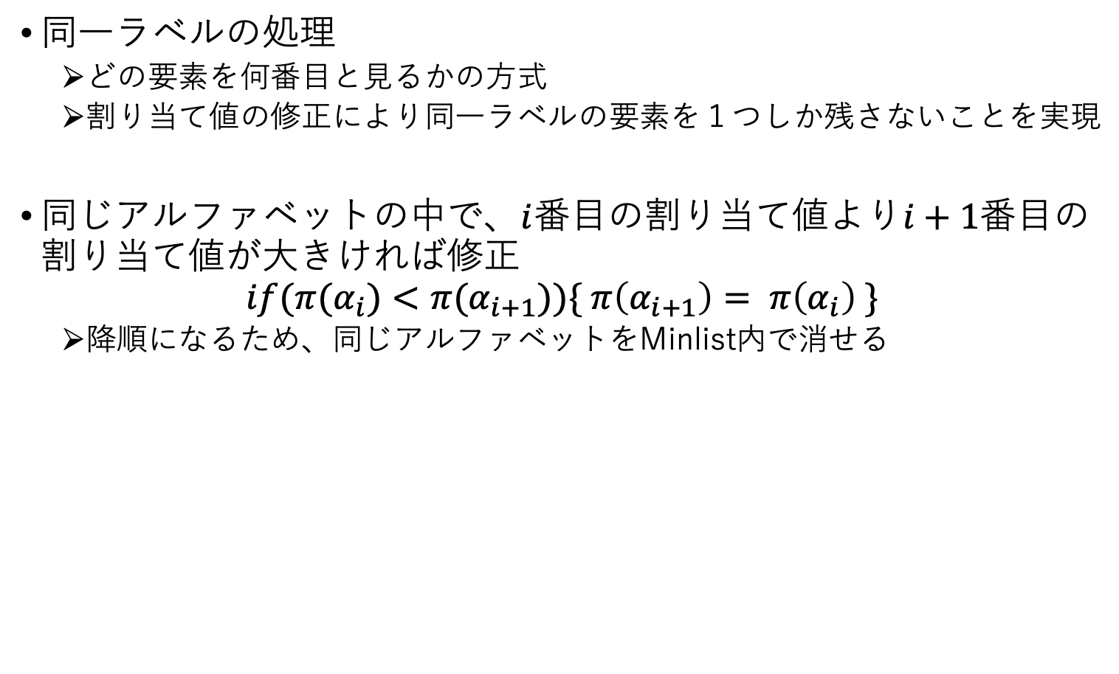
SWMH:同一ラベルの処理
同一ラベルの処理
どの要素を何番目と見るかの方式
割り当て値の修正により同一ラベルの要素を１つしか残さないことを実現
同じアルファベットの中で、$i$番目の割り当て値より$i+1$番目の割り当て値が大きければ修正
$$if(π(α_{i})<π(α_{i+1}))\{ π\left(α_{i+1}\right)= π\left(α_{i}\right) \}$$
降順になるため、同じアルファベットをMinlist内で消せる
アルファベットに対する最小値が不変
Notes:
どのように必要ない要素を削除し、Minlistを短く保つか話す
同一ラベルが複数出現するが、
割り当て値表を単調減少に修正し、保持することで

Slide 8
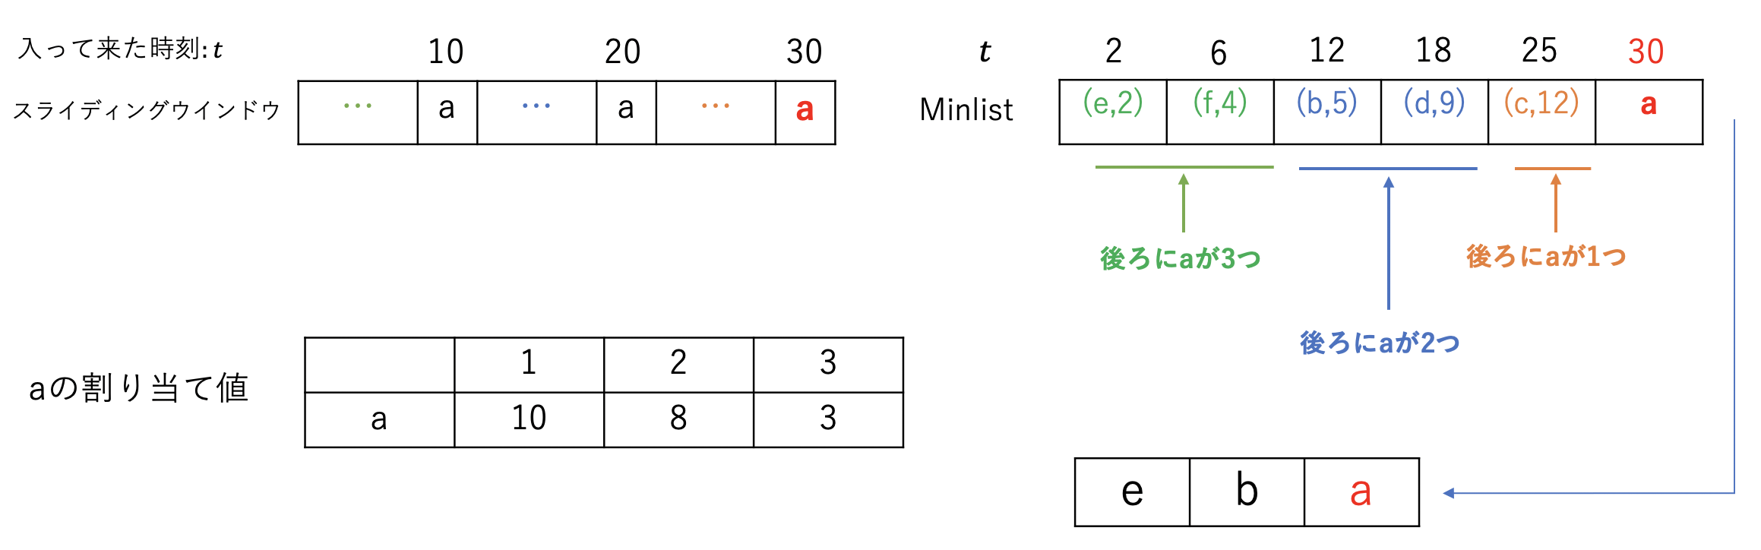

SWMH:違うラベルの処理
消す側の上限値と消される側の値の大小関係によって、消してよいかを判定
到着した要素:α,Minlist内の要素:β
βの割り当て値が最小値になり得るかどうかの判定方法
βよりあとに到着したαの個数:$n$ (ヒストグラムを参照)
$π\left(α_{n}\right)<π\left(β\right)$ならば、$β$をMinlistから削除
Notes:
次に、2つ目の、割り当て値の変化を考慮した、最小値となり得ない要素の発見手法を説明します。
Minlist内を更新する時、入って来た時刻と割り当て値により、消せるかどうかを判断していきます。
到着したアルファベット:α、Minlist内の要素:βとし、βが最小値になり得るかどうかの判定をします。Βよりあとに到着したαの個数をnとし、$π\left(β\right)>π\left(α_{n}\right)$ならば、$β$をMinlistから削除します。
図を用いて説明すると、スライディングウインドウに3つ目のaが時刻t=30で入って来たとします。次に、右の更新前の最小値の候補集合であるMinlistの緑の部分に注目し，時刻t=2,6に要素が入って来ているため、
t=10,20,30で入った3つのaが後ろにあります。そのため、aの3番目の割り当て値である3より大きいかどうかで緑の部分判断できます。これは時刻の関係上，緑の部分が抜けるまで3つのaは絶対スライディングウインドウにあるため，後ろの数で判断できます．青色部分とオレンジ部分も同じようにできます．
このようにMinlistを更新していきます。

Slide 9
バッチSWMH
SWMHを拡張
同一ラベルの処理
違うラベルの処理

Slide 10
実験評価

Slide 11
まとめ

Slide 12
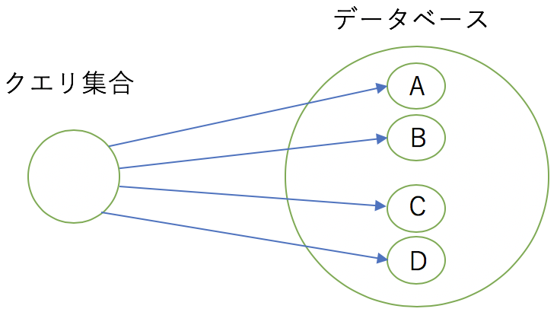
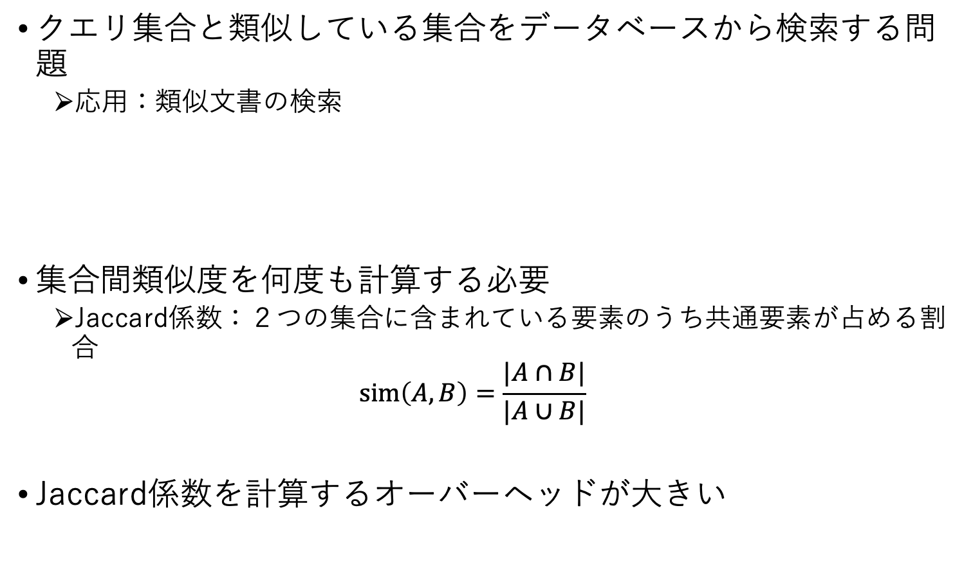
背景：集合間類似検索
クエリ集合と類似している集合をデータベースから検索する問題
応用：類似文書の検索
集合間類似度を何度も計算する必要
Jaccard係数：２つの集合に含まれている要素のうち共通要素が占める割合
$$sim\left(A,B\right)=\frac{|A∩B|}{|A∪B|}$$
Jaccard係数を計算するオーバーヘッドが大きい
Notes:
近年，集合間類似検索に注目があります．この集合間類似検索とはクエリ集合と類似している集合をデータベースから検索する問題です．
集合間類似検索は集合間類似度を何度も計算する必要があり，その計算にはJaccard係数を使います．Jaccard係数とは２つの集合に含まれている要素のうち共通要素が占める割合を表す計算です．
しかし，Jaccard係数を計算するオーバーヘッドが大きいという特徴があります。

Slide 13
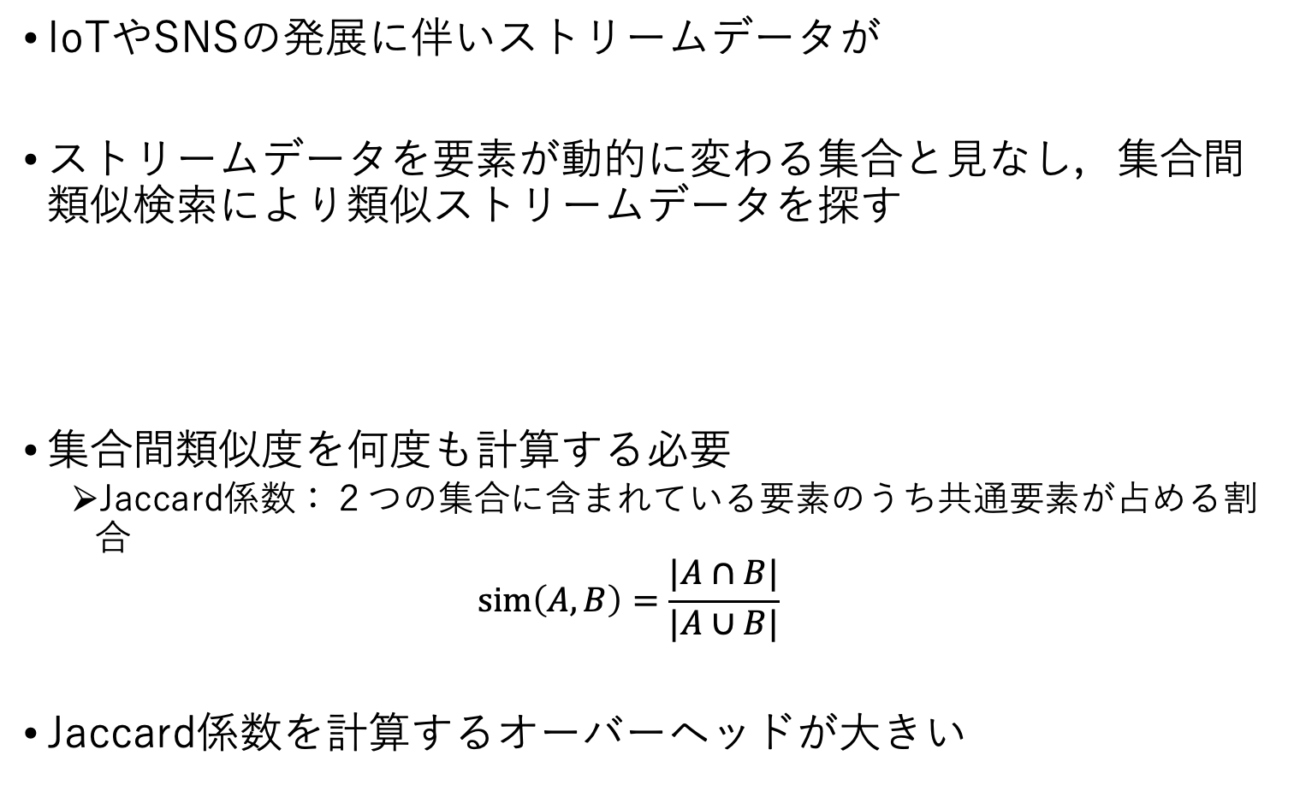
背景：ストリームデータの集合間類似検索
IoTやSNSの発展に伴いストリームデータが
ストリームデータを要素が動的に変わる集合と見なし，集合間類似検索により類似ストリームデータを探す
集合間類似度を何度も計算する必要
Jaccard係数：２つの集合に含まれている要素のうち共通要素が占める割合
$$sim\left(A,B\right)=\frac{|A∩B|}{|A∪B|}$$
Jaccard係数を計算するオーバーヘッドが大きい
Notes:
近年，集合間類似検索に注目があります．この集合間類似検索とはクエリ集合と類似している集合をデータベースから検索する問題です．
集合間類似検索は集合間類似度を何度も計算する必要があり，その計算にはJaccard係数を使います．Jaccard係数とは２つの集合に含まれている要素のうち共通要素が占める割合を表す計算です．
しかし，Jaccard係数を計算するオーバーヘッドが大きいという特徴があります。

Slide 14

ハッシュを用いた集合間類似検索の高速化
Min-Hash
集合に対するハッシュ関数
2つの集合のハッシュ値が一致する確率はJaccard係数と等しい
$$P\left(mh\left(A\right)=mh\left(B\right)\right)=\frac{|A∩B|}{|A∪B|}$$
Notes:
そのため，ハッシュを用いた集合間類似検索を高速化する方法があります。
その方法の1つとして、Min-hashという方法があります。
Min-hashとは、集合に対するハッシュ関数であり、2つの集合のハッシュ値が一致する確率はJaccard係数と等しいです。
*スケッチの話をしない。
タイトル：集合感類似検索の高速化
ハッシュを用いた集合間類似検索の高速化
ハッシュベースでやるという話をする
Min-Hashの説明

Slide 15
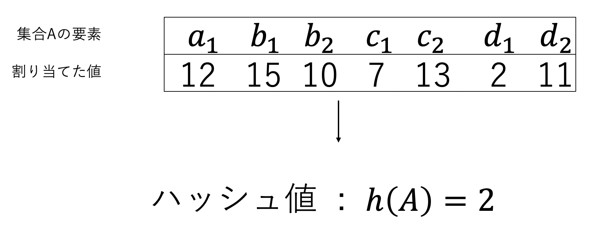
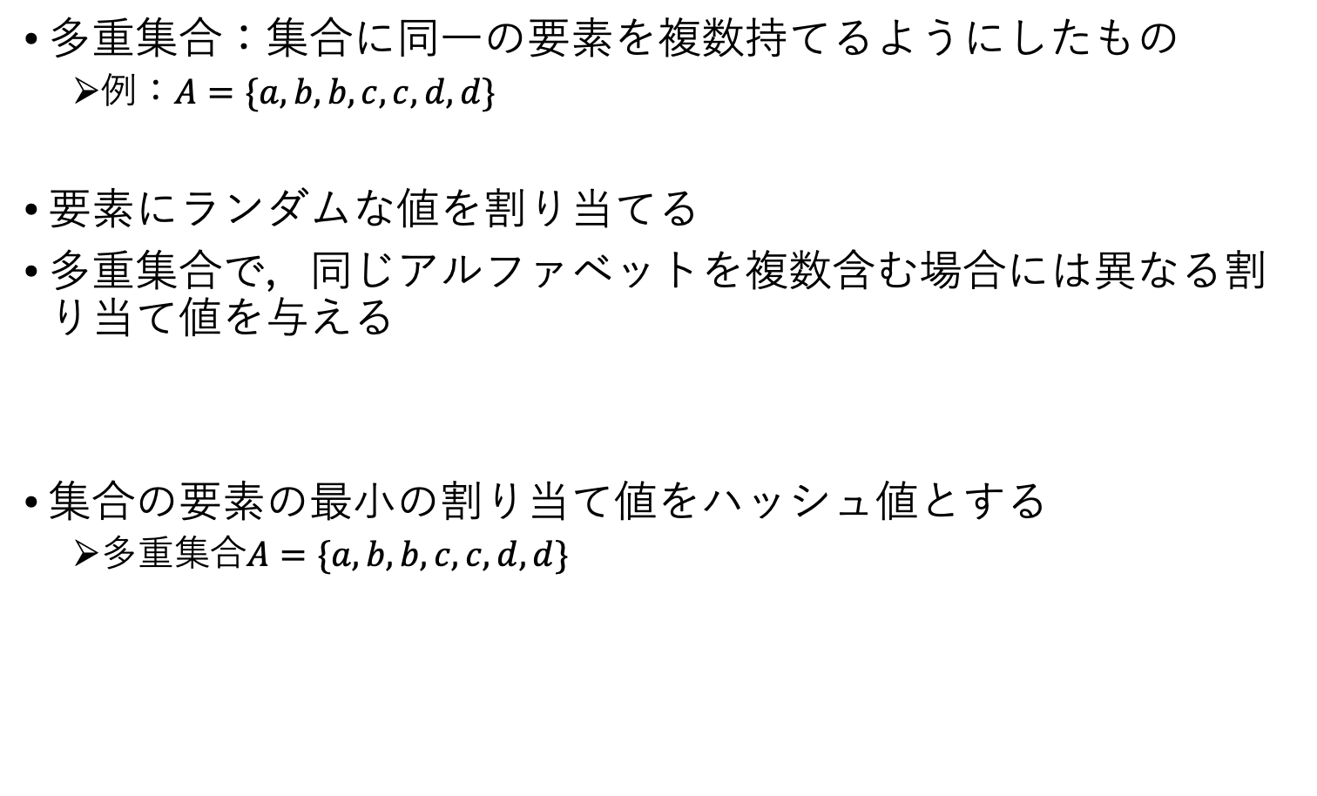
Min-Hashの計算
多重集合：集合に同一の要素を複数持てるようにしたもの
例：$A=\{a,b,b,c,c,d,d\}$
要素にランダムな値を割り当てる
多重集合で，同じアルファベットを複数含む場合には異なる割り当て値を与える
集合の要素の最小の割り当て値をハッシュ値とする
多重集合$A=\{a,b,b,c,c,d,d\}$
 | a | b | c | d
１個目 | 12 | 15 | 7 | 2
２個目 | 3 | 10 | 13 | 11
Notes:
そして、そのMin-hashの計算方法を説明します。
例として、多重集合でのMin-hashの計算方法を紹介します。
まず，多重集合とは、集合に同一の要素を複数持てるようにしたものです．
そして，Min-hashの計算方法は、まず、要素にランダムな値を割り当てます。
多重集合は、同一要素を複数持つため、アルファベットに対して、1個目、2個目とランダムな値を割り当てていき、図のように割当表を作ります。
そして、集合に対して、集合の要素の最小の割り当て値をハッシュ値とします。
例だと、多重集合Aに対して、ハッシュ値表を参照し、その中の最小値2がハッシュ値となります。

Slide 16
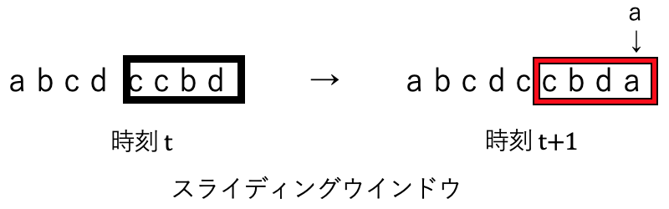
動的に変化する集合に対する類似検索
ストリームデータ：時間と共に変化するデータ
スライディングウインドウ
ストリームデータの直近のw個の要素集合
動的に変化する集合とみなせる
集合の要素が変化するため、ハッシュ値の再計算が必要
Notes:
そして、最近では動的に変化する集合に対する類似検索も注目されています．
動的集合に対する類似検索の１つの例として，ストリームデータの類似検索があります．ストリームデータとは時間と共に変化するデータであり，直近のw個の要素をスライディングウインドウとして，動的に変化する集合とみなせます．
動的集合に対する類似検索の特徴として、集合の要素が変化するため、要素が変わるごとにハッシュ値を再計算する必要があります。

Slide 17
Datarらによる手法
参考文献:Mayur Datar and S Muthukrishnan ”Estimating Rarity and Similarity over Data Stream Window” AT&T Research, Florham Park NJ, USA
ハッシュ値更新を高速化
将来的に最小値になり得ない要素を削除、残りをMinlistで管理
最小値になり得ない=自分より後ろに小さい要素が存在
Minlistの最小値をハッシュ値とする
＊多重集合を取り扱うことができない
Notes:
このように何度も類似度を再計算することは、多くの時間が必要となりますが、再計算を減らすために、Datarらが提案した手法を紹介します。
Datarらは時間と共に変化する集合に対するハッシュ値更新を効率よく行う方法を提案しました．だたーる
Datarらの方法は、将来的に最小値になり得ない要素を削除し、残りを最小値の候補集合であるMinlistで管理するという方法です。
例を用いて，説明すると，スライディングウインドウの要素g,xに注目し，この部分の割り当て値は2と7ですが，後ろに1があるため，今後，最小値になることはなく，必要ありません．同じように，図の赤色の部分は必要なく，逆に残った黒色の部分を最小値の候補集合として，保持します．
このように作ったMinlistの最小値がハッシュ値となり，Minlistの要素はスライディングウインドウより少なくなるため，高速に計算することができます．
しかし，このDatarらの手法は通常の集合では、とても高速に動くアルゴリズムですが、多重集合を取り扱うことができないです。

Slide 18
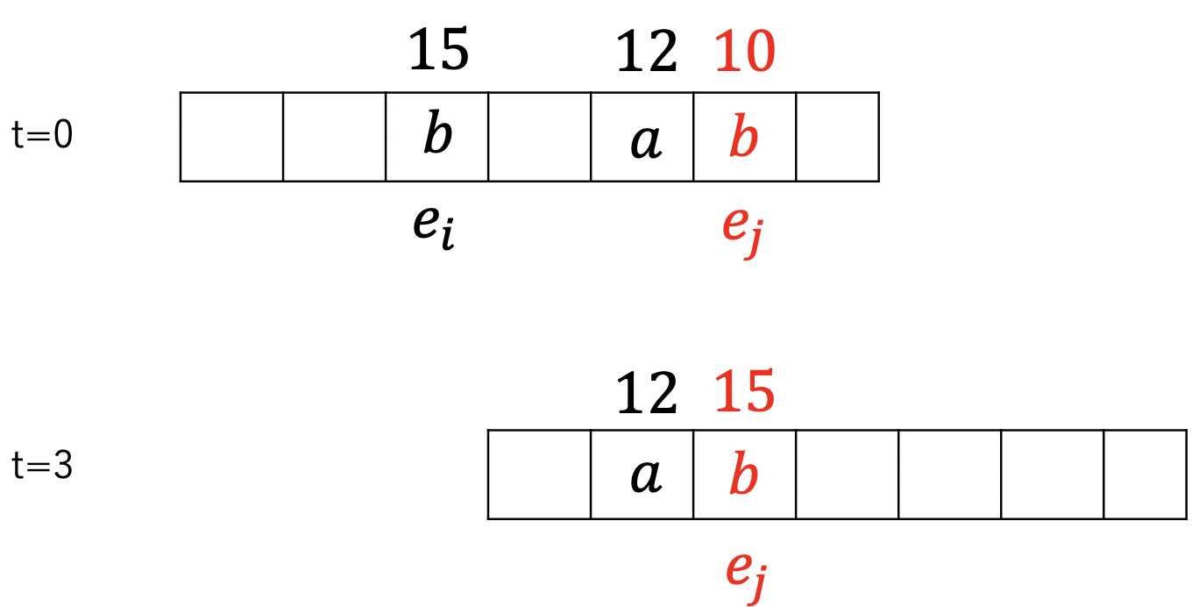
本研究の目的
Datarらのハッシュ値更新アルゴリズムを多重集合へ拡張
Datarの手法を拡張する難しさ
Minlist内に、同一要素が出現し、Minlistが長くなる
割り当て値の変化により、最小値が変わる可能性がある
最小値になるかどうかの判断が難しい
 | a | b | c | d
１個目 | 12 | 15 | 7 | 2
２個目 | 3 | 10 | 13 | 11
Notes:
そこで、本研究の目的は先ほど説明したDatarらによる動的に変化する集合に対してのハッシュ値更新のアルゴリズムを動的多重集合に拡張することです．
Datarらの手法を単純拡張するには、2つの問題があります。一つ目は、Minlist内に、同一要素が出現し、Minlistが長くなることです。2つ目は、割り当て値の変化により、最小値が変わる可能性があり、最小値になるかどうかの判断が難しくなるという点です。
例えば、右下の図のように、時刻t=0のとき、bが2つあるが、t=3のときに、1つ抜け、スライディングウインドウに1つになる場合、2つ目のbの割り当て値は、10->15と変わります。このように変わることで、割り当て値12であるaは、通常の集合に対するDatarの手法では最小値になり得ないため、t=0で消せますが、bが変わり、最小値になる可能性があるため、最小値の候補から消せなくなるという問題が起きます。
＊Datarのハッシュ値更新アルゴリズムを多重集合へ拡張
Bが15から１０に変化する→言葉で書く
多重集合になると将来的に最小値になるかの判定が難しい→割り当て値が変化するから
Datarの手法を拡張する難しさ
Aを入れて、判定の難しさを強調する

Slide 19
提案手法
同一要素を複数Minlistで持たせないため、割り当て値を修正
最小値となり得ない要素の発見方法を修正
割り当て値の変化を考慮
Notes:
これらの2つの問題を解決するために、考えた私の提案手法を紹介します。
まず、1つ目の問題である同一要素を複数Minlistで持たせないため、割り当て値の修正を行いました。
次に、２つ目の問題である割り当て値の変化を考慮し、最小値となり得ない要素の発見方法を修正しました。
手段を中身で書いていく。

Slide 20

割り当て値の修正
目的：Minlist内の同一アルファベットの要素を１つにする
同じアルファベットの中で、$i$番目の割り当て値より$i+1$番目の割り当て値が大きければ修正
$$if(π(α_{i})<π(α_{i+1}))\{ π\left(α_{i+1}\right)= π\left(α_{i}\right) \}$$
降順になるため、同じアルファベットをMinlist内で、消せる
アルファベットに対する最小値が不変
Notes:
まず、1つ目の割り当て値の修正から説明します。
割り当て値を修正する目的は、Minlistの同一アルファベットの要素を1つにし、Minlistを短くし、計算量を減らすことです。
どのように修正していくかというと、同じアルファベットの中で、$i$番目の割り当て値より$i+1$番目の割り当て値が大きければ修正してきます。
このように割り当て値を修正しても，アルファベットに対する最小値は不変であるため，修正しても問題がない，

Slide 21

最小値となり得ない要素の発見手法
到着したアルファベット:α
Minlist内の要素:β
βが最小値になり得るかどうかの判定方法
βよりあとに到着したαの個数:$n$
$π\left(α_{n}\right)<π\left(β\right)$ならば、$β$をMinlistから削除
Notes:
次に、2つ目の、割り当て値の変化を考慮した、最小値となり得ない要素の発見手法を説明します。
Minlist内を更新する時、入って来た時刻と割り当て値により、消せるかどうかを判断していきます。
到着したアルファベット:α、Minlist内の要素:βとし、βが最小値になり得るかどうかの判定をします。Βよりあとに到着したαの個数をnとし、$π\left(β\right)>π\left(α_{n}\right)$ならば、$β$をMinlistから削除します。
図を用いて説明すると、スライディングウインドウに3つ目のaが時刻t=30で入って来たとします。次に、右の更新前の最小値の候補集合であるMinlistの緑の部分に注目し，時刻t=2,6に要素が入って来ているため、
t=10,20,30で入った3つのaが後ろにあります。そのため、aの3番目の割り当て値である3より大きいかどうかで緑の部分判断できます。これは時刻の関係上，緑の部分が抜けるまで3つのaは絶対スライディングウインドウにあるため，後ろの数で判断できます．青色部分とオレンジ部分も同じようにできます．
このようにMinlistを更新していきます。

Slide 22
提案手法の実験評価
データベース内の集合数:1000
集合は毎時刻更新:スライディングウインドウサイズ = 100
集合の要素:zipf分布に従って発生(要素の偏り(多重度)を変化)
時刻t=1から1000まで，1000回の10nn検索にかかる処理時間
要素の偏り(α)を変化させた実験
Notes:
次に、提案手法の実験評価を行いました。
データベース内の集合数:1000
集合は毎時刻更新:スライディングウインドウサイズ = 100
集合の要素:zipf分布に従って発生(要素の偏り(多重度)を変化)
時刻t=1から1000まで，1000回の10nn検索にかかる処理時間
Baseline対して、提案手法は4倍ほど早いです。
Baseline: 毎時刻、スライディングウインドウの割り当て値から最小値を見つけるアルゴリズム
10mm検索:類似度top-10を出力

Slide 23
まとめ
動的に変化する集合に対して，Min-hash値を更新するアルゴリズムを多重集合へ対応するように拡張
割り当て値の修正
入った時刻によって、最小値になり得ない要素を判断
動的多重集合に対するMin-hashの高速計算アルゴリズムを作成
今後、やっていくこと
割り当て表へのアクセスの仕方や、Minlistの更新の仕方で、処理時間が変わるので、変数へのアクセスパターンを考慮して、アルゴリズム開発や実装を行っていく
Notes:
最後に、まとめです。
私は、動的に変化する集合に対して，ハッシュ値を更新するアルゴリズムを動的多重集合へ対応するように拡張しました。そして、拡張する時の2つの問題点を解決するために、
割り当て値の修正
入った時刻によって、最小値になり得ない要素し、Minlistを作成を行った
Baselineに対して、約4倍の速度となった。
動的多重集合に対するMin-hashの高速計算アルゴリズムを作成しました。
発表は以上となります．ご静聴ありがとうございました．

